Slide 1
Vliv chemické vazby na vlastnosti látek
PaedDr. Ivana Töpferová
Střední průmyslová škola, Mladá Boleslav, Havlíčkova 456
CZ.1.07/1.5.00/34.0861
MODERNIZACE VÝUKY

Slide 2
Anotace: výuková prezentace v prvním ročníku studia
Předmět: chemie
Ročník: I. ročník SŠ
Tematický celek: obecná chemie
Klíčová slova: látky, prvky, sloučeniny, ionty, iontová vazba, kovová vazba, krystalové mřížky v kovech
Forma: vysvětlování
Datum vytvoření: 22. 8. 2013

Slide 3
Chemická vazba
většina chemických látek obsahuje atomy vázané do molekul nebo krystalů

Slide 4
Opakování
Určete, jaký typ vazby je mezi atomy v daných molekulách: CaO, O₂, HCl, H₂O, NaCl, HF, CuS, Cl₂.

Slide 5
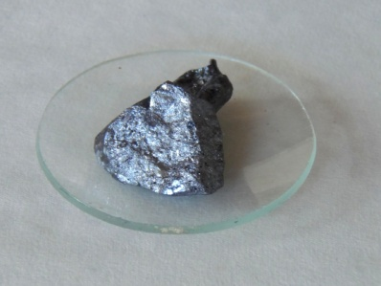
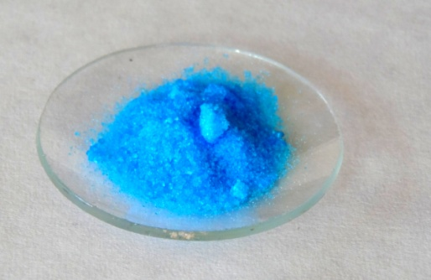
Prvky a sloučeniny
prvek = chemicky čistá látka složená z atomů se stejným protonovým číslem (např. Fe, H₂, S₈ ...)
- každý prvek je popsán českým a mezinárodním názvem, značkou, protonovým číslem.
sloučenina = chemicky čistá látka tvořená molekulami sloučenými ze dvou a více atomů různých prvků (např.CO₂, NaCl, H₂SO₄ ...)
- každá sloučenina je popsána českým názvem, chemickým vzorcem.
Obr. 1 Křemík
Obr. 2 CuSO₄.5H₂O

Slide 6
Vznik iontů
Vznik kationtu:
atom - e⁻ → kation
V průběhu chemické reakce dojde k odtržení jednoho nebo více elektronů z valenční vrstvy atomu a vznikne částice s kladným nábojem.
Vznikají z atomů kovů a vodíku.
Vznik aniontu:
atom + e⁻ → anion
V průběhu chemické reakce může atom přijmout jeden nebo více elektronů do valenční vrstvy a vznikne částice se záporným nábojem.
Vznikají z atomů nekovů.

Slide 7
Iontové sloučeniny
sloučeniny, kde jsou částice vázány iontovou vazbou
částice (kationty a anionty) na sebe působí elektrostatickými silami
látky složené z atomů s výrazně se lišícími hodnotami elektronegativit
mají vysoké teploty tání a varu – za pokojové teploty jsou to pevné látky
jsou rozpustné ve vodě, nerozpustné
v organických rozpouštědlech
roztoky iontových látek vedou elektrický proud
často tvoří krystaly

Slide 8
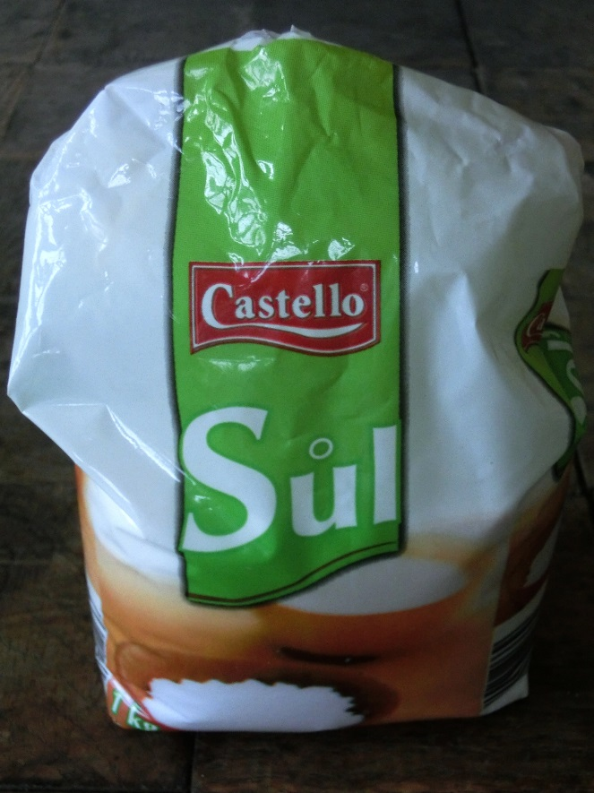
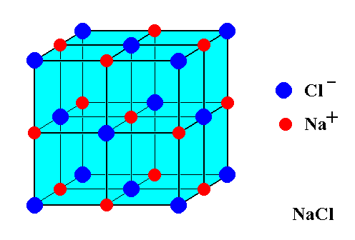
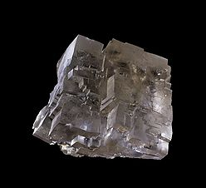
Iontové sloučeniny
různé soli, např. NaCl, CaF₂
Obr. 3, 4, 5 NaCl

Slide 9
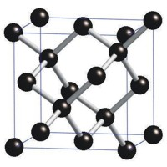
Sloučeniny s kovalentní vazbou
látky složené z atomů s podobnými hodnotami elektronegativit
kovalentní vazba je tvořena současným sdílením elektronů dvěma atomy
mají malé teploty tání a varu – za pokojové teploty jsou to pevné látky
jsou nerozpustné ve vodě, rozpustné
v organických rozpouštědlech
v kapalném skupenství nevedou
elektrický proud
např. CO₂, diamant
Obr. 6 diamant

Slide 10
Kovová vazba
vzniká mezi velkými soubory stejných
(i nestejných) atomů, které mají nízké elektronegativity a vzájemně se neliší
v kovech tvořících pravidelné krystaly
všechny atomy kovů uvolňují nejslaběji poutané elektrony a stávají se z nich kationty
uvolněné valenční elektrony jsou společně sdíleny, vytvářejí tzv. elektronový plyn, který se rozprostře v celém prostoru krystalu, elektrony se volně v něm pohybují
je příčinou kujnosti, tažnosti i vodivosti kovů

Slide 11
Krystalová mřížka v kovech
krychlová plošně centrovaná
Elementární buňku tvoří krychle s částicemi
ve vrcholech a částice ve středu každé stěny.
hliník, nikl, měď, stříbro, zlato , …
krychlová prostorově centrovaná
Elementární buňku tvoří krychle s částicemi ve vrcholech a částice ve středu krychle.
chrom, sodík, draslík, lithium, železo, …
šesterečná
berylium, hořčík, titan, kobalt, zinek

Slide 12
Krystalová mřížka v kovech
Obr. 7, 8, 9 Krystalové mřížky

Slide 13
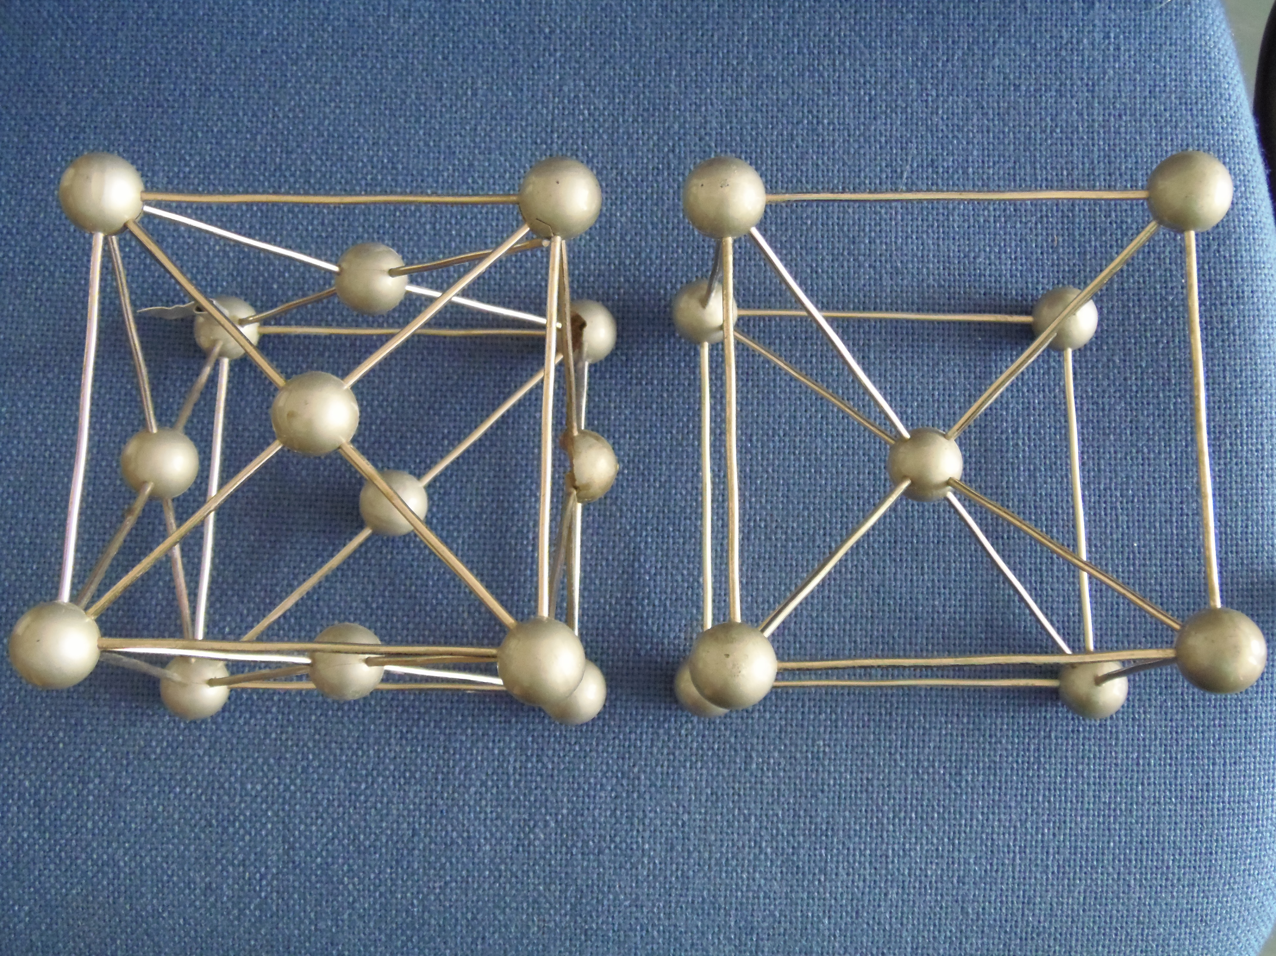
Obr. 10 Krystalové mřížky

Slide 14
Seznam obrázků:
Obr. 1, 2, 3, 10 foto Ivana Töpferová
Obr. 4 NaCl. Zdroj: Wikimedia 29.5.2009 [online]. [vid. 22.8.2013]. Dostupné z: http://upload.wikimedia.org/wikipedia/commons/thumb/7/7c/Selpologne.jpg/658px-Selpologne.jpg
Obr. 5 NaCl. Zdroj: www.metafysica.nl [online]. [vid. 22.8.2013]. Dostupné z:
http://www.metafysica.nl/turing/nacl_complex_motif_2.gif
Obr. 6 Diamant. Zdroj: www.aldebaran.cz [online]. [vid. 22.8.2013]. Dostupné z:
http://www.aldebaran.cz/bulletin/2008_08/mrizDiamant.jpg
Obr. 7, 8 9 Krystalové mřížky. Zdroj: www.tch2.estranky.cz. [online]. [vid. 23.8.2013]. Dostupné z:
http://www.tch2.estranky.cz/img/original/8/str-149-krystalove-mrizky.jpg

Slide 15
Použité zdroje:
MACH, J., PLUCKOVÁ, I., ŠIBOR, J. Chemie pro 8. ročník. Úvod do obecné a anorganické chemie. Brno: NOVÁ ŠKOLA, s.r.o., 2010. ISBN 978-80-7289-133-7.
ŠKODA, J., DOULÍK, P. Chemie 8 učebnice pro základní školy a víceletá gymnázia. Plzeň: Fraus, 1.vydání, 2006. ISBN 80-7238-442-2.
FLEMR, V., DUŠEK, B. Chemie I pro gymnázia (obecná anorganická chemie). Praha. SPN, a.s., 2001. ISBN 80-7235-147-8.
BANÝR, J., BENEŠ, P. A KOLEKTIV. Chemie pro střední školy. Praha: SPN, a.s., 1995. ISBN 80-85937-11-5.

